Slide 1



Programación Comercial 1 [Sec.]
Escuela de Ingeniería de Ciencias Y Sistemas
NOMBRE DEL TUTOR

Slide 2

Clase Final

Slide 3



Repaso general de SQL Server / Access.
Conceptos clave: tablas, consultas, formularios e informes.
Resumen de Microsoft Project.
Tareas, recursos, calendarios y seguimiento del proyecto.
Introducción y repaso de Power BI.
Conexión, transformación y visualización de datos.
DAX, publicación de informes y cierre del curso.

Slide 4

Breve resumen de SQL Server
SQL SERVERes un sistema de gestión de bases de datos que permite almacenar, administrar y analizar información de forma estructurada. Su fácil integración con otras herramientas de Microsoft Office lo hace ideal para usuarios que buscan soluciones rápidas y eficientes sin necesidad de contar con profundos conocimientos técnicos.
Access se diferencia de otros DBMS como SQL Server o MySQL por su enfoque en bases de datos más pequeñas y fáciles de crear, con interfaces amigables para usuarios no desarrolladores. Desde su lanzamiento en 1992, ha evolucionado para incluir una mayor compatibilidad con bases de datos relacionales y capacidad para automatización mediante macros.
LG

Slide 5
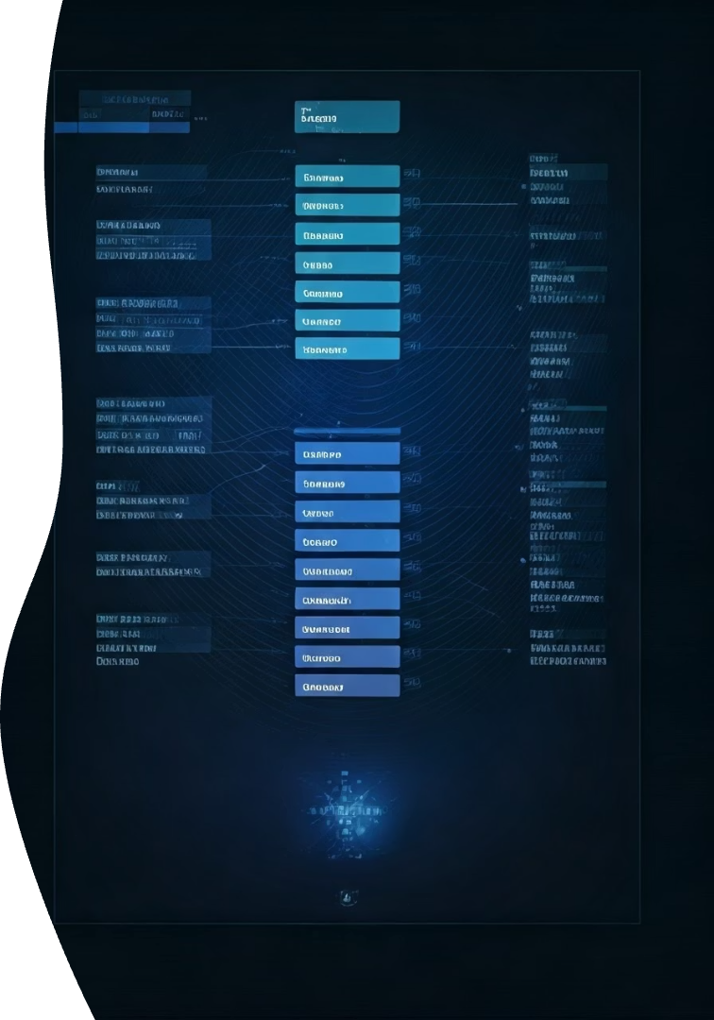
Conceptos Clave de Access
Bases de datos relacionales
Claves primarias y externas
Access organiza información en tablas formadas por campos (columnas) y registros (filas), facilitando el almacenamiento estructurado y eficiente.
Las claves primarias identifican registros únicos en una tabla, mientras que las claves externas establecen relaciones entre diferentes tablas para mantener la coherencia.
Normalización de datos
Proceso que elimina redundancias y asegura la integridad de los datos, ayudando a evitar inconsistencias dentro de la base.

Slide 6
Componentes Principales de Access
Tablas
Consultas
Formularios
Informes
Almacenan los datos de forma ordenada, siendo la estructura fundamental de cualquier base de datos.
Permiten extraer, filtrar y manipular datos para obtener información específica.
Interfaces visuales para facilitar la entrada y visualización de datos por parte del usuario.
Herramientas para presentar datos de forma organizada y comprensible para análisis y toma de decisiones.

Slide 7

Creación de una Base de Datos en Access
Planificación
Definir objetivos claros y diseñar la estructura necesaria para almacenar la información eficazmente.
Diseño de tablas
Seleccionar campos relevantes, establecer tipos de datos adecuados y definir claves primarias para garantizar unicidad.
Establecimiento de relaciones
Conectar las tablas mediante claves externas que permiten consultas integradas y previenen inconsistencias.

Slide 8

Consultas en Access: Extracción de Información
Tipos de consultas
Criterios de búsqueda
Incluyen selección para ver datos, actualización para modificar, y eliminación para borrar registros específicos.
Permiten filtrar datos con condiciones precisas como fechas, valores o texto, simplificando el acceso a información relevante.
Consultas con parámetros
Ofrecen flexibilidad al pedir al usuario introducir valores que varían, facilitando el reutilizo de consultas para diferentes necesidades.

Slide 9
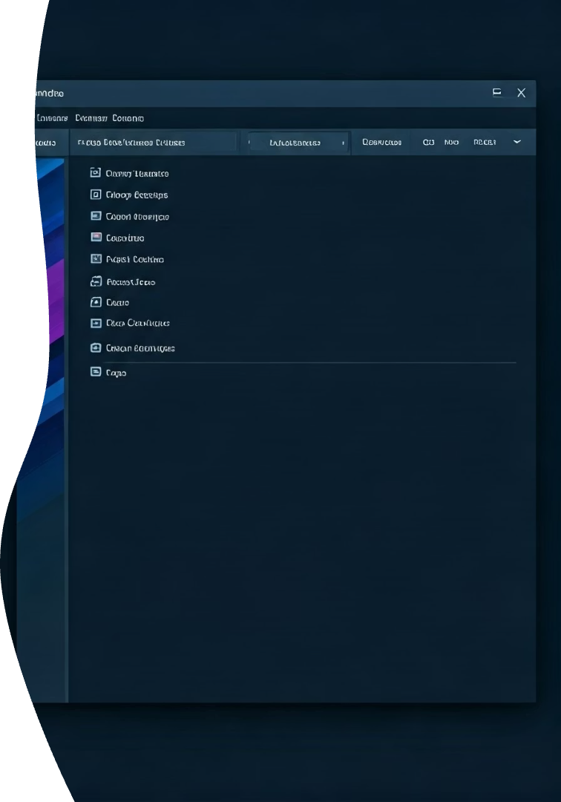



Formularios en Access: Interfaz de Usuario
Diseño de formularios
Incluye controles, etiquetas y botones que facilitan la interacción y garantizan la usabilidad.
Formularios continuos vs. únicos
Los continuos muestran varios registros a la vez, mientras que los únicos se enfocan en uno solo para edición detallada.
Validación de datos
Se asegura que la información ingresada cumpla con reglas específicas, mejorando la calidad y evitando errores.

Slide 10



Informes en Access: Presentación de Datos
Informes tabulares
1
Muestran datos en filas y columnas para facilitar la revisión detallada.
Informes de resumen
2
Agrupan y condensan información para resaltar tendencias importantes.
Informes gráficos
3
Usan visualizaciones como gráficos para comunicar datos de forma intuitiva y atractiva.

Slide 11
Aplicaciones Prácticas de Microsoft Access
Gestión de inventario
Gestión de clientes
Gestión de proyectos
Control de productos, seguimiento de cantidades y automatización de reposiciones.
Organización de datos de contacto, historial de compras y segmentación para marketing.
Seguimiento de tareas, asignación de recursos y monitoreo de plazos para mejorar la productividad.

Slide 12






Ventajas y Limitaciones de Access
Limitaciones
Baja escalabilidad para grandes volúmenes
Rendimiento limitado en sistemas complejos
Ventajas
Alternativas
Fácil uso para principiantes
SQL Server para grandes empresas
Bajo costo de implementación
MySQL para sistemas web
Desarrollo rápido de soluciones
Oracle para soluciones avanzadas

Slide 13

Conclusión: Access como Herramienta Versátil
SQL SERVERes una solución poderosa para pequeñas y medianas empresas que necesitan bases de datos personalizadas sin alta complejidad técnica. Su facilidad de uso y rápida implementación permiten gestionar información eficazmente.
Sin embargo, para proyectos de mayor escala o alta demanda es recomendable considerar opciones más robustas. Access sigue siendo una excelente puerta de entrada al mundo de las bases de datos con potencial de crecimiento gradual.

Slide 14
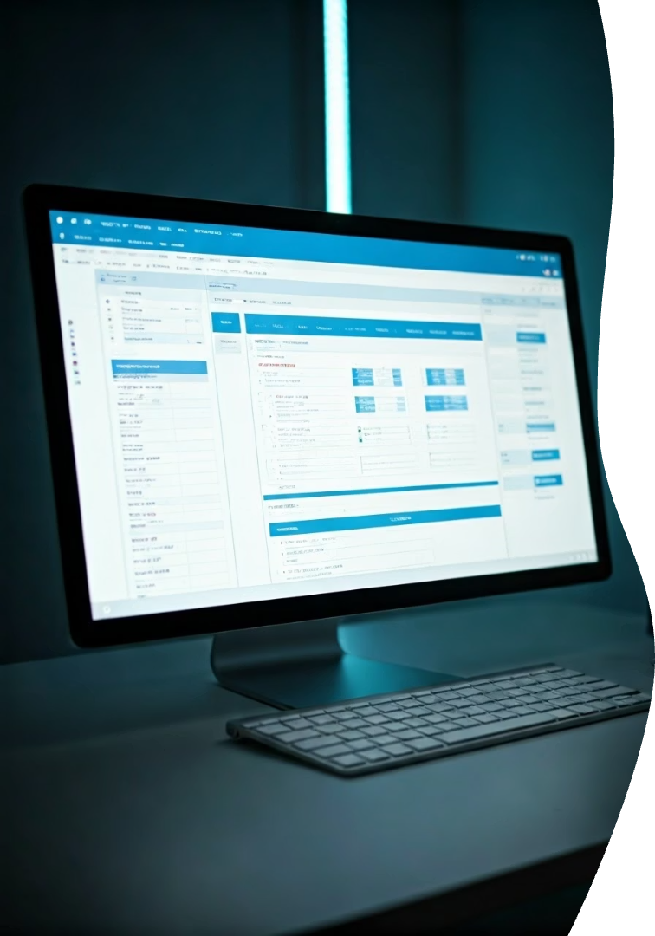
Breve resumen de Microsoft Project
Microsoft Project facilita la gestión eficaz de proyectos complejos. Ofrece herramientas para planificar, organizar y supervisar tareas.
Está disponible en versiones Estándar, Profesional y Online, adaptándose a distintas necesidades.

Slide 15
Interfaz de Usuario
Cinta de opciones
Diagrama de Gantt
Vistas adicionales
Acceso rápido a Archivo, Tarea, Recurso, Vista y Formato.
Visualiza tareas y dependencias de forma clara y cronológica.
Incluye hoja de recursos, calendario y otras para más control.

Slide 16

Creación de un Proyecto
1
Definir alcance
2
Fechas clave
Establecer objetivos y entregables del proyecto.
Setear fechas de inicio y fin para cada tarea.
3
Agregar tareas
4
EDT / WBS
Crear tareas y subtareas para detallada planificación.
Organizar las tareas en una estructura jerárquica clara.

Slide 17
Gestión de Tareas
Asignación
Tipos de dependencias
Hitos
Duraciones, dependencias y restricciones configuradas correctamente.
Fin a Inicio (FI)
Puntos de control clave para medir avances importantes.
Inicio a Inicio (II)
Fin a Fin (FF)
Inicio a Fin (IF)

Slide 18

Gestión de Recursos
Tipos de recursos
Asignación
Trabajo
Vincular recursos a tareas específicas para balancear carga.
Material
Costo
Conflictos
Detectar y resolver sobreasignaciones para evitar retrasos.

Slide 19

Calendarios en Microsoft Project
Calendario del proyecto
Calendarios de recursos
Define días laborables y jornadas de trabajo estándar.
Asignación específica según disponibilidad del equipo.
Días festivos y excepciones
Configura feriados y eventos especiales para evitar conflictos.

Slide 20





Seguimiento del Proyecto
Línea base
Fija referencia inicial para comparaciones de avance.
Actualizar progreso
Registrar estado real de cada tarea periódicamente.
Comparación
Detectar desviaciones entre planificado y real para ajustes.
Diagrama seguimiento
Visualiza cambios y progreso en tiempo real.

Slide 21
Informes en Microsoft Project
Informes predefinidos
Informes personalizados
Exportación
Resúmenes de proyecto, tareas críticas y más.
Crear reportes ajustados a necesidades específicas.
Soporta PDF, Excel y otros formatos para compartir.

Slide 22

Consejos y Trucos
Plantillas
Personalización
Utilizar plantillas para proyectos recurrentes y ahorrar tiempo.
Adaptar la vista de Gantt para mayor claridad y eficiencia.
Colaboración en línea
Funciones para trabajo conjunto actualizado en tiempo real.

Slide 23

Conclusión
Herramienta clave
Microsoft Project mejora planificación y seguimiento eficaz.
Mejora la comunicación
Facilita colaboración clara y reportes detallados.
Recursos
Accede a tutoriales, foros y cursos para avanzar más.

Slide 24
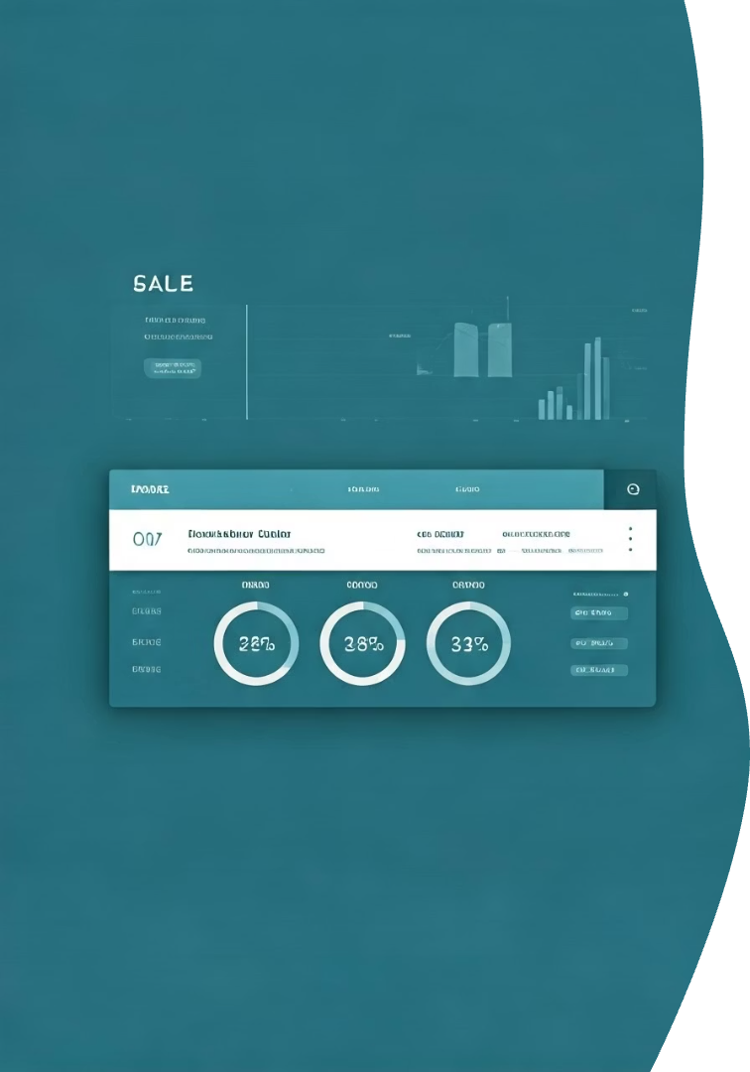
Breve resumen Power BI
Power BI es una herramienta de análisis y visualización de datos. Permite crear reportes interactivos para tomar decisiones inteligentes. Combina visualización, análisis y colaboración en una sola plataforma.

Slide 25
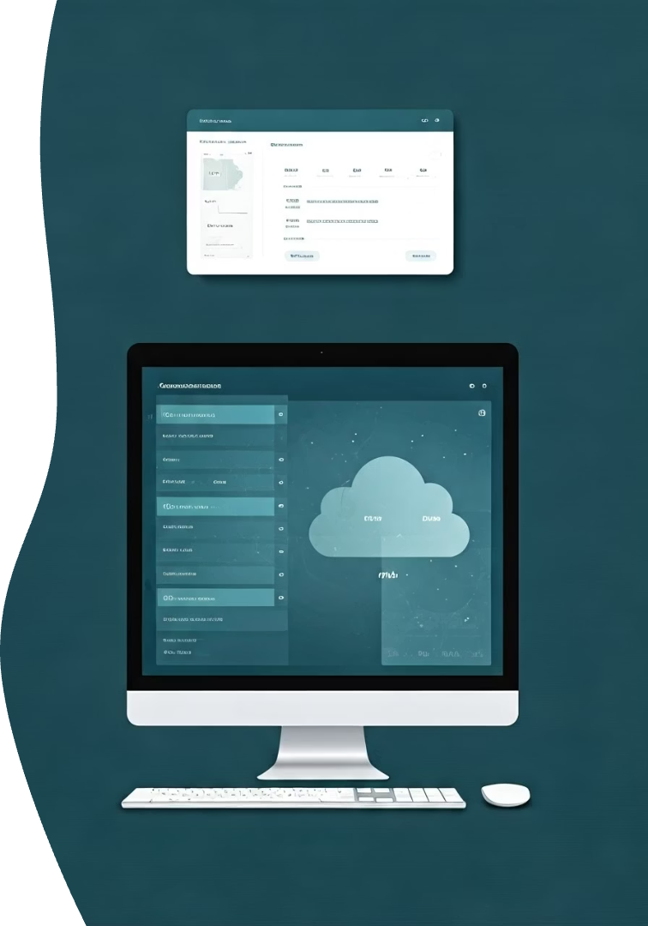
Componentes Clave de Power BI
Power BI Desktop
Herramienta para crear informes y dashboards desde el computador.
Power BI Service
Plataforma en la nube para publicar y compartir reportes.
Power BI Mobile
Aplicación para consultar informes desde dispositivos móviles.
Power BI Embedded
Integración de visualizaciones en aplicaciones personalizadas.

Slide 26

Conexión a Datos
Fuentes de Datos
Conectividad
Soporta Excel, bases SQL, servicios Azure y más.
Más de 120 conectores para vincular datos fácilmente.
Modos de Consulta
Importación para velocidad, DirectQuery para datos en tiempo real.

Slide 27
Transformación de Datos con Power Query
Power Query Editor
Lenguaje M
Ejemplos Comunes
Limpieza, filtrado y modelado de datos eficaz.
Automatización avanzada de tareas complejas en transformaciones.
Eliminar columnas innecesarias
Filtrar filas según criterios
Cambiar tipos de datos para análisis

Slide 28
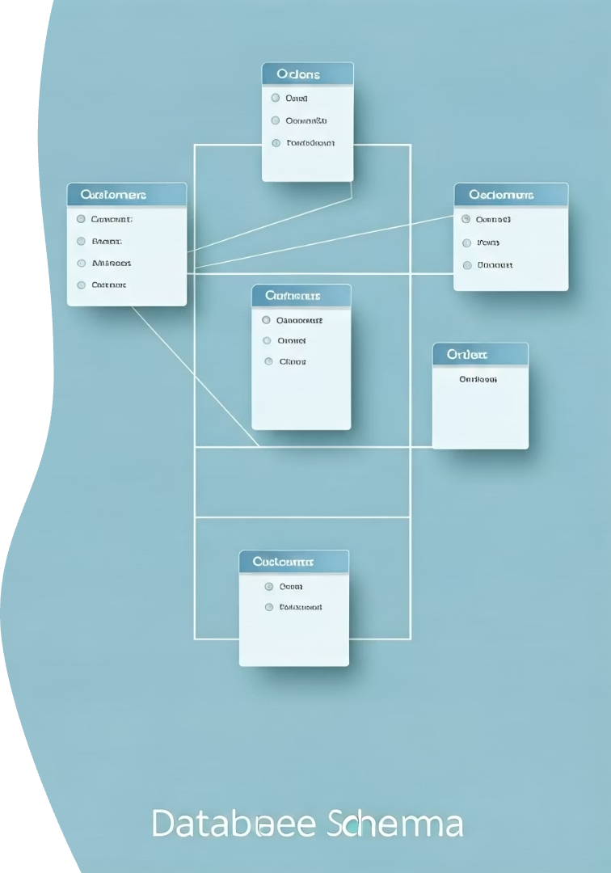



Modelado de Datos
Relaciones entre tablas
Construcción de modelos eficientes para análisis integrados.
Medidas y columnas calculadas
Creación con lenguaje DAX para cálculos personalizados.
Jerarquías
Organización lógica para facilitar la navegación de datos.

Slide 29
Visualizaciones
Tipos de gráficos
Personalización
Visualizaciones personalizadas
Barras, líneas y circulares
Colores, etiquetas y formatos según necesidades.
Mapas geográficos interactivos
Amplía posibilidades con componentes del marketplace.

Slide 30

DAX (Data Analysis Expressions)
1
Funciones básicas
2
Funciones de filtro
SUM, AVERAGE, COUNT para cálculos simples.
CALCULATE, FILTER, ALL para análisis avanzados.
3
Ejemplos prácticos
Cálculo de ventas totales y promedio de ganancias.

Slide 31

Power BI Service: Publicación y Colaboración
Publicación de informes
Dashboards y KPIs
Compartir resultados con colegas y clientes de manera segura.
Visualización clara de indicadores clave en paneles personalizados.
Seguridad
Control de acceso detallado para proteger la información.

Slide 32
Power BI Mobile
Acceso universal
Notificaciones
Interacción táctil
Visualiza informes y dashboards desde cualquier lugar.
Alertas sobre cambios clave en datos relevantes.
Navegación intuitiva en dispositivos iOS y Android.

Slide 33

Conclusiones y Próximos Pasos
Invitación
Recursos
Explora Power BI y descubre su valor para tu trabajo/negocio/empresa.
Power BI
Documentación oficial, tutoriales y comunidad activa.
Potente herramienta para análisis visual y colaborativo.

Slide 34


Slide 35


